Slide 1


AUTOR: ANDRÉS S. PAREDES P.
DIRECTORA: DRA. CLEOPATRA MARTINEZ B.; MBA .
OPTIMIZACIÓN DEL PORTAFOLIO DE INVERSIÓN EN INSTRUMENTOS FINANCIEROS PARA FONDOS COMPLEMENTARIOS DEL SISTEMA DE SEGURIDAD SOCIAL PRIVADA DEL AÑO 2019

Slide 2

PROBLEMA
Tabla 1. Montos totales bursátiles negociados a nivel nacional en miles de dólares por tipo de renta.
Año | Fija | % | Variable | % | Total Nacional
2016 | $8.240.083 | 98,84% | $96.386 | 1,16% | $8.336.469
2017 | $6.574.386 | 99,36% | $42.475 | 0,64% | $6.616.861
2018 | $7.407.270 | 99,10% | $67.512 | 0,90% | $7.474.782
2019 | $11.701.937 | 99,20% | $94.842 | 0,80% | $11.796.779
2020 | $11.856.009 | 99,73% | $31.812 | 0,27% | $11.887.821
Fuente: Informe Bursátil Mensual. Bolsa de Valores de Quito, Dic-2020.
Elaborado por: El Autor.
Tabla 2. Montos y porcentajes bursátiles negociados en la BVQ por sector.
 | Valor Efectivo (en efectivo)
 | Ene 19- Dic 19 | % | Ene 20 - Dic 20 | % | Total
Sector Público | $ 7.310.427.052 | 61,97% | $ 7.661.041.904 | 64,44% | $ 14.971.468.956
Sector Privado | $ 4.486.351.750 | 38,03% | $ 4.226.778.491 | 35,56% | $ 8.713.130.241
Total Sector Público y Privado | $ 11.796.778.802 |  | $ 11.887.820.395 |  | $ 23.684.599.197
Fuente: Informe Bursátil Mensual. Bolsa de Valores de Quito, Dic-2020.
Elaborado por: El Autor.

Slide 3
OBJETIVOS
GENERAL
Optimizar el portafolio de inversión mediante la aplicación del modelo Media-Varianza desarrollado por Harry Markowitz en instrumentos financieros para Fondos Complementarios del sistema de seguridad social privada del año 2019.
ESPECÍFICOS
Analizar las técnicas comparativas de optimización en la construcción de portafolios de inversión basados en varias teorías y modelos para proveer información que facilite el proceso de toma de decisiones de inversión.
Adaptar el modelo media-varianza de Markowitz para la optimización del comportamiento de un portafolio de inversión constituido por instrumentos financieros.
Analizar el comportamiento de rendimiento, riesgo y estructura del portafolio de inversión, basado en un perfil agresivo, moderado y conservador por parte del inversionista.
Proponer políticas y estrategias para mejorar la rentabilidad y reducir el riesgo para la sostenibilidad de los FCPCs del Sector de Seguridad Social Privada.

Slide 4
JUSTIFICACIÓN
El modelo desarrollado por Harry Markowitz significó un avance muy importante en lo relacionado a materia de inversiones financieras, es así como se constituye el fundamento de la Teoría Moderna de Portafolios, los posteriores modelos que fueron desarrollados para la construcción de un portafolio de inversión se basan en el modelo de Markowitz.
Así el mercado de valores apertura nuevas opciones de inversión tanto para las personas jurídicas como para las personas naturales, y de financiamiento para las empresas y el Estado, contribuyendo al desarrollo económico, por lo tanto, es de mucha importancia para los administradores de fondos y para los inversionistas, tener conocimientos previos referentes a los fundamentos de la Teoría Moderna de Portafolios.
Los mercados bursátiles no son estáticos ni uniformes, lo cual significa que presentan características y comportamientos diferentes para cada economía en función del escenario en el cual se desarrollan; por lo cual es necesario validar su aplicabilidad en la estructuración de portafolios de inversión con acciones que coticen en el mercado de valores ecuatoriano.

Slide 5
METODOLOGÍA
Enfoque del estudio: | Cuantitativo
Tipo de estudio: | Exploratorio Correlacional Documental
Técnicas e instrumentos de recolección de la información: | Fuentes documentales y estadísticas Observación Muestreo
Tratamiento de la información: | Presentación: Normas APA 7ma edición. Procesamiento: Microsoft Excel 2013 – Complemento Solver
DELIMITACIÓN Y ALCANCE
Delimitación espacial: | Información pública de las inversiones históricas
Delimitación en tiempo: | 2019 - 2020
Delimitación metodológica: | Modelo Media-Varianza de Harry Markowitz

Slide 6

FONDOS COMPLEMENTARIOS PREVISIONALES CERRADOS-FCPC´s
¿QUÉ SON LOS FCPC´s?
Es una institución creada para generar ahorro entre sus partícipes y proveerlos de prestaciones y créditos.
¿CUÁL ES SU OBJETIVO?
Los FCPC´s sirven para proveer oportunidades financieras y servicios oportunos a cada uno de sus partícipes.
¿CUÁNTOS FONDOS ADMINISTRA EL BIESS?
Actualmente, administra 64 Fondos Complementarios Previsionales Cerrados Activos.
¿CÓMO SE INVIERTEN?
Se invierten en servicios crediticios para los partícipes y en inversiones que garanticen la rentabilidad de los FCPC´s.

Slide 7



INVERSIONES NO PRIVATIVAS FCPC´S
# | FONDO COMPLEMENTARIO PREVISIONAL CERRADO | ACTIVOS | CUENTA INDIVIDUAL | UTILIDAD | INVERSIONES PRIVATIVAS | INVERSIONES NO PRIVATIVAS
1 | FCME FCPC | $396.251.089,62 | $341.899.662,35 | $9.231.412,18 | $168.599.057,12 | $ 90.057.571,81
2 | CAPREMCI FCPC | $ 72.785.789,16 | $ 56.220.562,12 | $5.489.466,77 | $ 31.503.289,16 | $ 28.484.344,90
3 | ASOPREP FCPC | $ 67.839.439,44 | $ 56.351.678,48 | $4.477.667,02 | $ 29.737.350,15 | $ 26.340.538,89
4 | CORFOCESANTÍA FCPC | $ 23.350.768,77 | $ 21.342.643,74 | $ 858.154,63 | $ 14.302.128,04 | $ 6.668.047,24
5 | DGAC FCPC | $ 14.106.784,13 | $ 1.254.501,46 | $1.242.064,80 | $ 7.503.692,80 | $ 5.511.226,47
 | INVERSIONES NO PRIVATIVAS
 | AL 31 DE DICIEMBRE DE 2019
 | FCME-FCPC |  | ASOPREP-FCPC |  | CAPREMCI-FCPC
CERTIFICADOS DE DEPOSITO | $ 32.090.380 | 35,63% | $ 25.475.539 | 96,72% | $ 22.713.943 | 79,74%
POLIZAS DE ACUMULACION | $ 13.517.074 | 15,01% | - | - | - | -
TITULARIZACIONES | $ 796.541 | 0,88% | - | - | - | -
ACCIONES | $ 10.507.055 | 11,67% | $ 285.000 | 1,08% | - | -
BONOS DEL ESTADO | $ 9.023.511 | 10,02% | - | - | - | -
PAGARES | $ 952.949 | 1,06% | - | - | - | -
OBLIGACIONES | $ 23.170.063 | 25,73% | $ 180.000 | 0,68% | - | -
PAPEL COMERCIAL | - | - | $ 400.000 | 1,52% | $ 5.770.402 | 20,26%
TOTAL | $ 90.057.572 | 100,00% | $ 26.340.539 | 100,00% | $ 28.484.345 | 100,00%

Slide 8
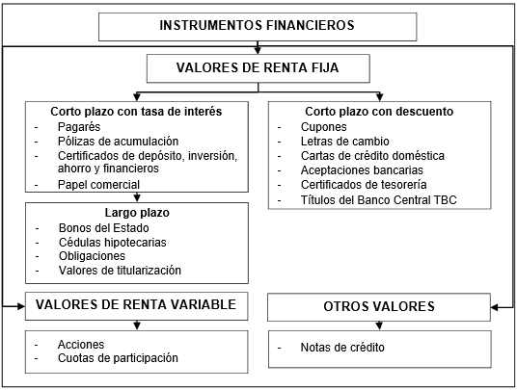
EL MERCADO DE VALORES EN LA BVQ
Figura No 6. Instrumentos financieros negociados en la B.V.Q.
Tabla 3. Resumen de emisores registrados en la Intendencia de Mercado de Valores – I.M.V.Q.
EMISORES REGISTRADOS EN LA IMVQ
Total Registrado | 332
SEGMENTACIÓN FINANCIERO/NO FINANCIERO
Financiero | 37
No Financiero | 295
SEGMENTACIÓN POR SECTOR
Agrícola, ganadero, pesquero y maderero | 42
Comercial | 99
Energía y Minas | 0
Financiero | 31
Industrial | 89
Inmobiliario | 6
Mutualistas y Cooperativas | 9
Servicios | 43
Construcción | 13
Fuente: Informe Bursátil Mensual.
Bolsa de Valores de Quito, Dic-2020.
Elaborado por: El Autor.
Fuente: Bolsa de Valores de Quito, 2020.
Elaborado por: Bolsa de Valores de Quito.

Slide 9
PRINCIPALES EMISORES DE RENTA VARIABLE EN LA BVQ
Tabla 4. Ranking del mercado accionario por capitalización bursátil.
(*) Incluye acciones ordinarias y preferentes.
Fuente: Informe de Renta Variable. Bolsa de Valores de Quito, Dic-2020.
Elaborado por: El Autor.

Slide 10
PRINCIPALES EMISORES DE RENTA VARIABLE EN LA BVQ
Tabla 5. Ranking del mercado accionario por montos negociados.
Fuente: Informe de Renta Variable. Bolsa de Valores de Quito, Dic-2020.
Elaborado por: El Autor.

Slide 11
PRINCIPALES EMISORES DE RENTA VARIABLE EN LA BVQ
Tabla 6. Ranking del mercado accionario por número de transacciones.
# | Emisor | Ene 2019 – Dic 2019 |  |  | Ene 2020 – Dic 2020
 |  | # de transacciones | Valor Efectivo | Precio promedio | # de transacciones | Valor Efectivo | Precio promedio
1 | Corporación Favorita C.A. | 1095 | $11.002.967,00 | $2,53 | 1545 | $16.828.739,12 | $2,37
2 | Banco Guayaquil S.A. | 242 | $ 4.590.654,00 | $0,97 | 191 | $ 983.292,81 | $0,92
3 | Produbanco. | 93 | $14.900.871,00 | $0,69 | 142 | $ 851.353,60 | $0,76
4 | Cervecería Nacional C.N S.A. | 37 | $ 907.150,00 | $89,56 | 139 | $ 199.803,77 | $88,09
5 | Brikapital S.A. | 165 | $ 3.448.000,00 | $1.000,00 | 137 | $ 1.093.081,00 | $988,85
6 | Natluk S.A. | 30 | $ 75.174,00 | $7,01 | 135 | $ 30.728,50 | $6,92
7 | Banco Pichincha. | 55 | $ 279.954,00 | $89,97 | 81 | $ 954.367,91 | $90,33
8 | Superdeporte S.A. | 49 | $ 18.233,00 | $5,98 | 58 | $ 82.419,15 | $6,05
9 | Holcim Ecuador. | 54 | $ 498.837,00 | $55,33 | 52 | $ 869.751,00 | $55,56
10 | San Carlos Soc. Agr. Ind. | 13 | $ 341.055,00 | $0,68 | 52 | $ 895.228,63 | $0,61
Fuente: Informe de Renta Variable. Bolsa de Valores de Quito, Dic-2020.
Elaborado por: El Autor.

Slide 12
PRINCIPALES EMISORES DE RENTA VARIABLE EN LA BVQ
Tabla 7. Ranking consolidado del mercado accionario.
Ranking Final | Emisor | Ranking Capitalización Bursátil | Ranking Montos Negociados | Ranking Número Transacciones
1 | Corporación La Favorita. | 3 | 1 | 1
2 | Banco Guayaquil. | 7 | 6 | 2
3 | Cervecería Nacional C.N S.A | 1 | 11 | 4
4 | Produbanco. | 9 | 5 | 3
5 | Banco Pichincha. | 4 | 12 | 7
Fuente: Tablas 4, 5 y 6.
Elaborado por: El Autor.

Slide 13
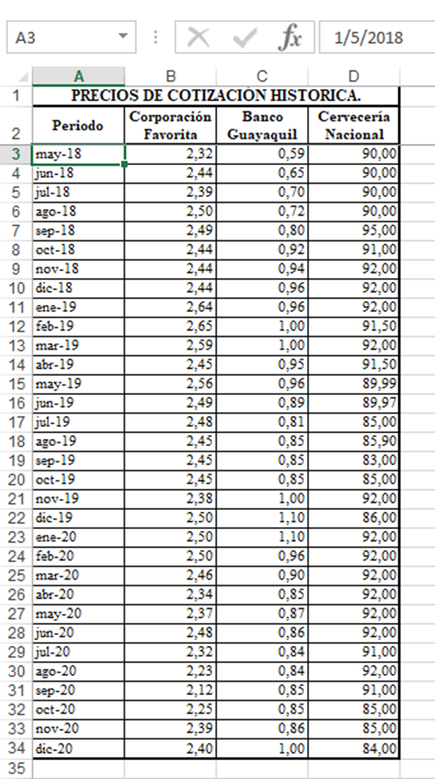



EMPRESAS EMISORAS DE ACCIONES SELECCIONADAS
Tabla 15. Precios de cierre mensual de las acciones.

Slide 14
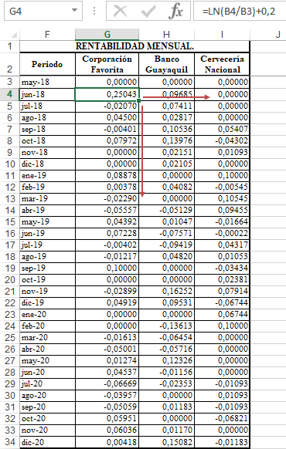
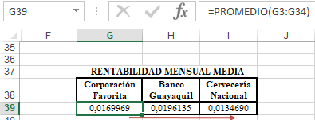
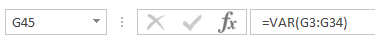
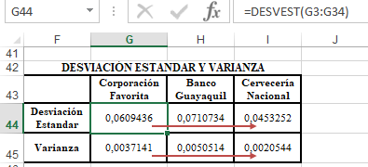
MODELO DE MEDIA-VARIANZA DE MARKOWITZ
Tabla 16. Cálculo de rentabilidades mensuales por acción.
Tabla 17. Rentabilidad Mensual Media.
Tabla 18. Desviación Estándar y Varianza.

Slide 15
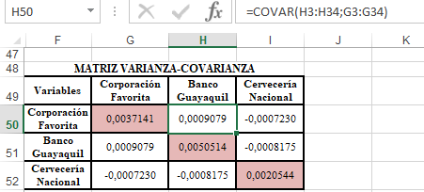
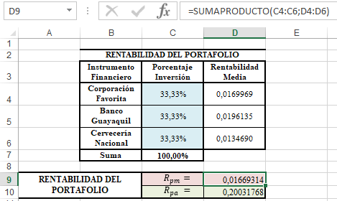
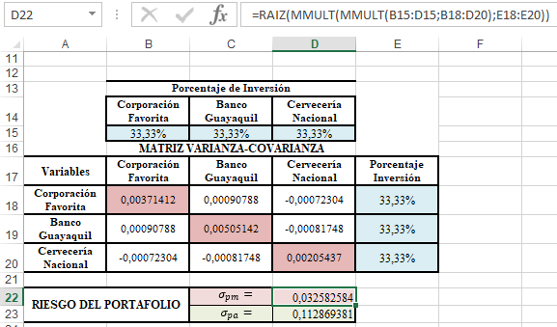
MODELO DE MEDIA-VARIANZA DE MARKOWITZ
Tabla 19. Matriz de Varianza-Covarianza.
Tabla 21. Rentabilidad del portafolio.
Tabla 22. Riesgo del portafolio.

Slide 16
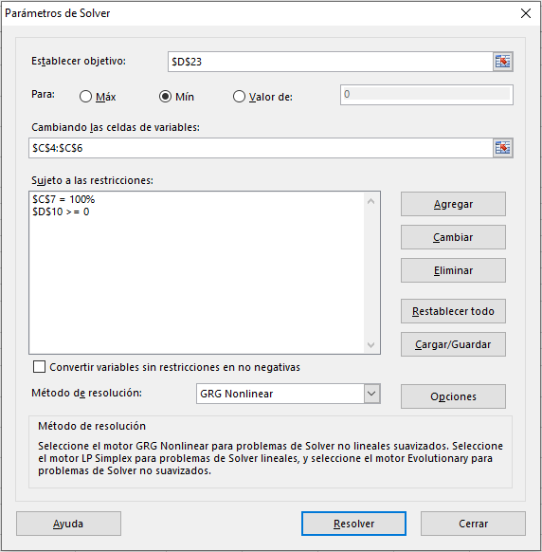
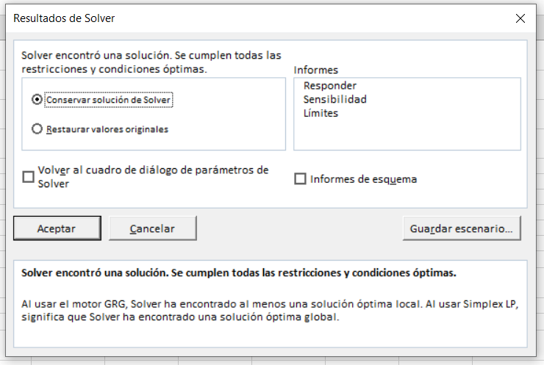
MODELO DE MEDIA-VARIANZA DE MARKOWITZ
Figura No 9. Ingreso de parámetros a SOLVER.
Figura No 10. Cuadro de diálogo de SOLVER.

Slide 17


RELACIÓN Y DEPENDENCIA LINEAL DE LAS ACCIONES SELECCIONADAS
Tabla 24. Portafolio de inversión optimizado para minimizar el riesgo.
RENTABILIDAD DEL PORTAFOLIO
Instrumento Financiero | Porcentaje Inversión | Rentabilidad Media
Corporación Favorita | 35,27% | 0,0169969
Banco Guayaquil | 14,44% | 0,0196135
Cervecería Nacional | 50,29% | 0,0134690
Suma | 100,00%
Fuente: Bolsa de Valores de Quito, 2020.
Elaborado por: El Autor.
$$R_{pm}=$$
$$R_{pa} =$$

Slide 18
PORTAFOLIOS DE INVERSIÓN CON DIFERENTES PERFILES DE RIESGOS
Figura No 11. Estructura del portafolio de inversión: Perfil de riesgo conservador.
Figura No 12. Estructura del portafolio de inversión: Perfil de riesgo agresivo.
Gráfico No 13. Estructura del portafolio de inversión: Perfil de riesgo moderado.
Fuente: Bolsa de Valores de Quito, 2020.
Elaborado por: El Autor.

Slide 19
EL EFECTO DE LA DIVERSIFICACIÓN EN EL CASO DE ESTUDIO
Tabla 36. El Efecto de la diversificación.
 | INVERSIONES NO PRIVATIVAS
 | FCME-FCPC |  |  | ASOPREP-FCPC |  |  | CAPREMCI-FCPC
TASA PROMEDIO PONDERADA | $ 90.057.572 | 7,68% | $ 6.916.422 | $ 26.340.539 | 7,51% | $ 1.978.174 | $ 28.484.345 | 7,41% | $ 2.110.690
PORTAFOLIO CONSERVADOR | $ 90.057.572 | 18,72% | $ 16.858.777 | $ 26.340.539 | 18,72% | $ 4.930.949 | $ 28.484.345 | 18,72% | $ 5.332.269
PORTAFOLIO AGRESIVO | $ 90.057.572 | 23,54% | $ 21.199.552 | $ 26.340.539 | 23,54% | $ 6.200.563 | $ 28.484.345 | 23,54% | $ 6.705.215
PORTAFOLIO MODERADO | $ 90.057.572 | 19,20% | $ 17.291.054 | $ 26.340.539 | 19,20% | $ 5.057.383 | $ 28.484.345 | 19,20% | $ 5.468.994
Fuente: El Autor.
Elaborado por: El Autor.

Slide 20
CONCLUSIONES
De acuerdo a la investigación realizada se logró cumplir con la hipótesis planteada y con relación a las perspectivas del mercado bursátil para la realización de inversiones, se puede apreciar el impacto que genera exigir montos crecientes para la mejora de rendimientos en el portafolio y la afectación con respecto al riesgo del mismo.
La optimización de un portafolio de inversión a través del Modelo de Markowitz tiene como base un rendimiento esperado y un riesgo calculado para cada uno de los instrumentos financieros utilizados, mismo que a través del enfoque estadístico de la media-varianza, busca distribuir a priori los rendimientos de cada activo mediante su combinación.
El mercado bursátil en Ecuador maneja un perfil de inversión conservador, ya que se encuentra ampliamente dominado por las transacciones de títulos valores en renta fija, que muestran un mínimo riesgo; en tanto que, los instrumentos financieros de renta variable como las acciones representan en promedio menor al 2% del total de las negociaciones bursátiles que se realizan a nivel nacional.
En gran parte, las empresas que se están catalogadas como emisores de renta variable en la Bolsa de Valores de Quito muestran una participación menor en el mercado bursátil.

Slide 21
RECOMENDACIONES
Si se desea aplicar el modelo de Markowitz para construir un portafolio óptimo y eficiente, se debe seleccionar a las empresas cuyos instrumentos financieros mantengan una transaccionalidad mayor o que marquen precios de cotización diarios.
Evaluar la aplicación del modelo de Media-Varianza en el cual se incluya demás títulos valores, como acciones ordinarias, Bonos del Estado, pagarés, certificados de inversión existentes dentro del mercado de valores ecuatoriano.
Realizar la comparación de estudios que se apliquen a la realidad del mercado de valores ecuatoriano, y que permita contrastar tanto la efectividad como los resultados del modelo con respecto a otro modelos de amplia difusión.
Incentivar dentro del nivel académico la investigación, el estudio y el análisis de temas que tengan relación con el mercado de valores y que a su vez permitan validar las teorías económicas y financieras en países cuya economía se encuentre en desarrollo en lo referente a mercado bursátil.

Slide 22


